Slide 1
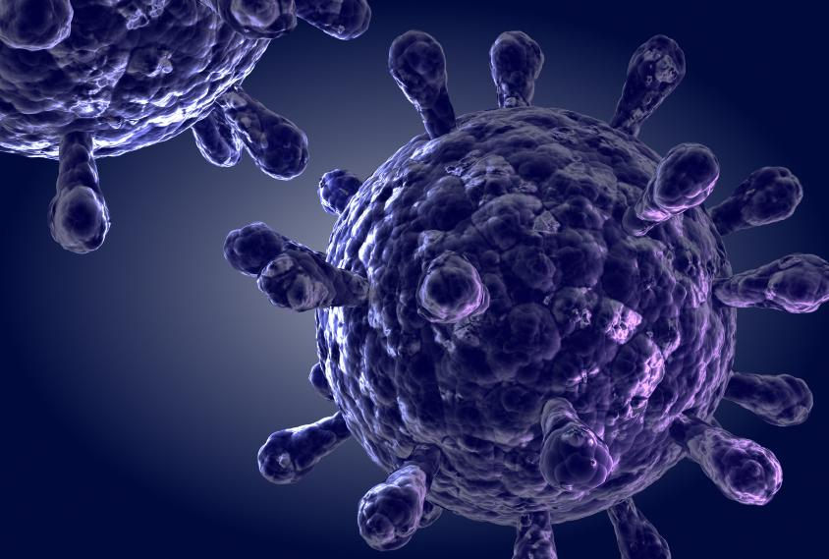
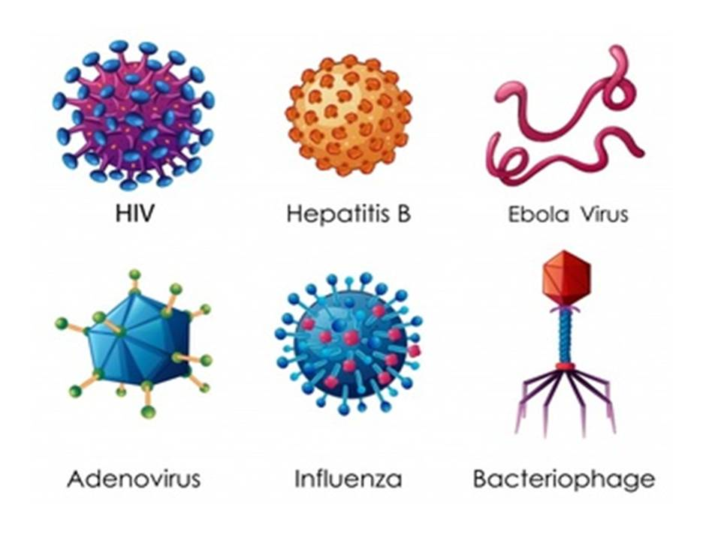
LES VIRUS
Dr. AOUATI. A

Slide 2
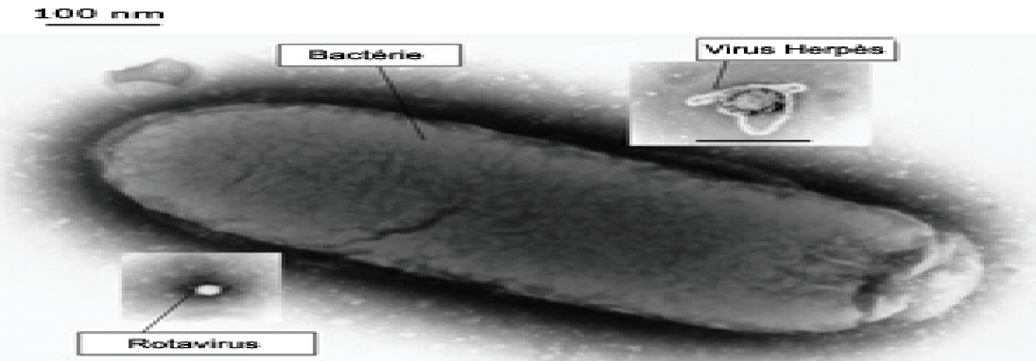
Les virus sont des entités biologiques de très petite taille, 20 à 300 nanomètres, 100 fois plus petits qu’une bactérie, ils ne sont pas visibles en microscopie optique.
Les virus sont des agents infectieux microscopiques possédant un seul type d’acide nucléique (ADN ou ARN).
Ce sont des parasites intracellulaires absolus qui dépendent de cellule hôte, dont ils utilisent les constituants pour se multiplier. Ils parasitant aussi bien les êtres vivants pluricellulaires (animaux et végétaux) que les unicellulaires (bactéries et protistes).

Slide 3
En dehors d’une cellule vivante, le virus existe sous la forme d’une particule virale ou VIRION qui n’est composée que d’un filament d’acide nucléique, enfermé dans une coque protéique protectrice appelée capside et, dans certains cas, d’une enveloppe.
Virus cellules pro ou eucaryotes
ne possède qu'un seul type d'acide nucléique (ADN ou ARN) = génome viral | Dans les autres formes vivantes l'ADN porte l'intégralité de l'information génétique
se reproduit à partir de ce seul acide nucléique par réplication | Ni scissiparité comme chez les bactéries, ni mitose comme chez les eucaryotes
il présente un parasitisme intracellulaire absolu. | Ne possède aucun système enzymatique ou énergétique lui permettant d'assurer sa propre auto réplication. Il détourne donc à son profit les structures et l'équipement enzymatique de la cellule hôte pour sa multiplication

Slide 4
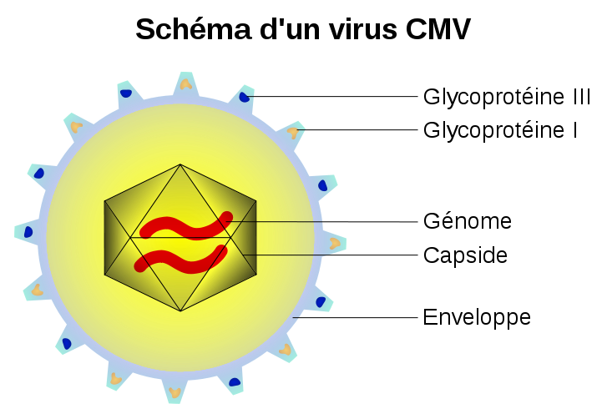
Organisation et structure des virus
Toute particule virale est constituée d'au moins deux éléments constants:
le génome : de nature nucléotidique et composé d'acide nucléique (ADN ou ARN)
la capside : qui est une coque de nature protéique, entourant le génome et est capable d'assurer sa protection et sa survie dans le milieu extérieur.
L’ensemble acide nucléique + capside = Une Nucléocapside
Un élément inconstant : Enveloppe entoure la capside.

Slide 6
LE GÉNOME VIRAL : peut être
De type ADN
De type ARN

Slide 7
LA CAPSIDE VIRALE (terme venant de capsa = mot grec signifiant boîte)
C'est une structure compacte de nature protéique, qui entoure le génome viral.
Elle a 2 rôles :
Elément de protection du génome viral dans le milieu environnant.
Intervient directement, pour les virus nus, dans la fixation du virus à la surface de la cellule hôte.
Les capsides sont formées de l'assemblage d'une seule ou d'un petit nombre de sous-unités protéiques appelés capsomères. Selon le type d'assemblage, on distingue différentes catégories de capside.

Slide 8
L’enveloppe virale
C'est une structure glucido-lipido-protéique qui entoure la capside virale, pour les virus enveloppés. Elle est constituée de :
Double couche lipidique provenant du bourgeonnement du virus à travers l'une des membranes de la cellule infectée (membrane nucléaire, m.cytoplasmique, RE et AG).
Glycoprotéines d'origine virale ancrées à la face externe de la couche lipidique et formant des spicules à la surface de la particule virale. Ces spicules jouent un rôle très important pour les virus enveloppés : ils servent à reconnaitre la cellule hôte, à la fixation du virus à la surface cellulaire.
Pour certains virus, la face interne de l'enveloppe est tapissée d'une couche protéique virale supplémentaire appelée matrice.

Slide 9
La nucléocapside peut avoir une symétrie hélicoïdale, icosaédrique ou complexe
Deux grands types de structure virale ont été mis en évidence :
les virus allongés, à structure hélicoïdale, soit nus ou enveloppés et les virus quasi-sphériques, à structure icosaédrique.
Virus nus à symétrie hélicoïdale
les virus allongés présentent donc des particules de symétrie hélicoïdale
lorsque la capside de ce type de virus n’est pas enveloppée, on parle de virus «nus ». Il s’agit alors essentiellement de virus de plantes et de quelques bactériophages. le virus dont la symétrie hélicoïdale est le mieux connu est le virus de la mosaïque du tabac.

Slide 10
Virus enveloppés à symétrie hélicoïdale
D’autres virus qui présentent une symétrie hélicoïdale forment des particules allongées mais « flexueuses ».
le virus X ou Y de la pomme de terre sont des exemples de ce type de virus.
Plusieurs virus présentent une symétrie hélicoïdale tout en étant enveloppés visent les animaux et les humains. les myxovirus et les Rhabdovirus sont les principaux virus qui présentent cette forme structurale particulière.
Le virus de la stomatite vésiculeuse, le virus de la rage ou encore le virus de la mosaïque de la luzerne présentent une structure en forme de balles de fusil

Slide 11
EXEMPLE: Le virus de la grippe (Influenza virus) possède une architecture complexe, comportant jusqu’à 8 nucléocapsides distinctes au sein d’une enveloppe lipoprotéique complexe, hérissée de spicules constituées de deux glycoprotéines d’origine virale, l’hémagglutinine et la neuraminidase qui jouent un rôle important comme déterminants antigéniques.

Slide 12
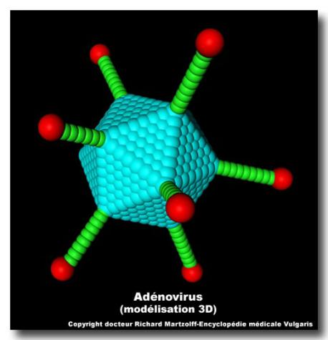
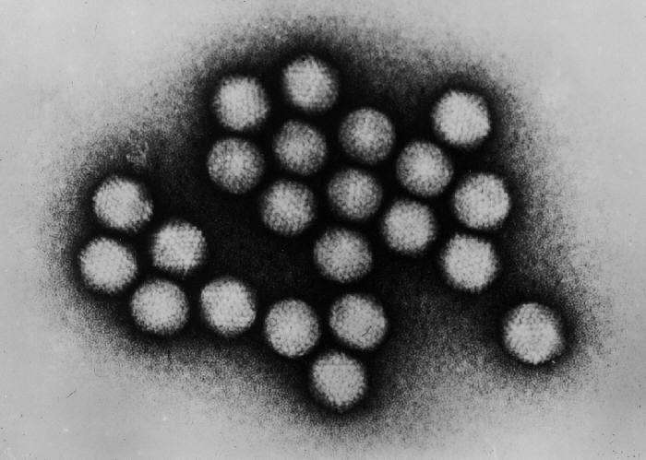
Virus à symétrie icosaédrique:
Les Adénovirus composent une famille d'une centaine de virusLes Adénovirus composent une famille d'une centaine de virus possédant de l'ADNLes Adénovirus composent une famille d'une centaine de virus possédant de l'ADN double brin linéaire. Parmi eux, une quarantaine de variétés peut infecter l'espèceLes Adénovirus composent une famille d'une centaine de virus possédant de l'ADN double brin linéaire. Parmi eux, une quarantaine de variétés peut infecter l'espèce humaine et causer des pathologiesLes Adénovirus composent une famille d'une centaine de virus possédant de l'ADN double brin linéaire. Parmi eux, une quarantaine de variétés peut infecter l'espèce humaine et causer des pathologies principalement respiratoires (pharyngitesLes Adénovirus composent une famille d'une centaine de virus possédant de l'ADN double brin linéaire. Parmi eux, une quarantaine de variétés peut infecter l'espèce humaine et causer des pathologies principalement respiratoires (pharyngites, pneumoniesLes Adénovirus composent une famille d'une centaine de virus possédant de l'ADN double brin linéaire. Parmi eux, une quarantaine de variétés peut infecter l'espèce humaine et causer des pathologies principalement respiratoires (pharyngites, pneumonies), mais aussi oculairesLes Adénovirus composent une famille d'une centaine de virus possédant de l'ADN double brin linéaire. Parmi eux, une quarantaine de variétés peut infecter l'espèce humaine et causer des pathologies principalement respiratoires (pharyngites, pneumonies), mais aussi oculaires (conjonctiviteLes Adénovirus composent une famille d'une centaine de virus possédant de l'ADN double brin linéaire. Parmi eux, une quarantaine de variétés peut infecter l'espèce humaine et causer des pathologies principalement respiratoires (pharyngites, pneumonies), mais aussi oculaires (conjonctivite) et dans certains cas digestives (gastroentérites chez l'enfant).
l’icosaèdre est un polyèdre régulier ayant trois axes de symétrie, 12 sommets, 20 faces qui sont des triangles équilaté-raux et 30 arêtes.

Slide 13
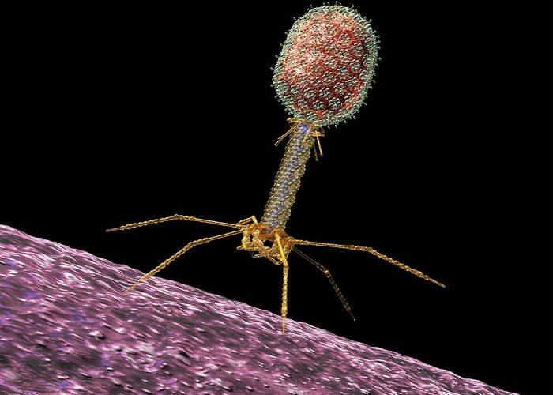
Virus à architecture complexe:
Un certain nombre de virus élaborent leur capside d’une manière qui ne correspond pas aux standards hélicoïdaux ou icosaédriques.
Par exemple, les phages de la série t montrent une structure de nature binaire, impliquant à la fois des éléments de nature hélicoïdale et icosaédrique.
Le bactériophage T4 est un virus a ADN double brin.
Il attaque E. coli (il est même utilisé en thérapie).
Il est de la famille des Myoviridae.
Il est petit et mesure environ 150 nm.

Slide 14
Classification des virus:
La classification des virus a été établie depuis 1962 par Lwoff, Horne et Tournier et tient compte des caractéristiques des virus. Quatre critères sont retenus pour cette classification :
Nature de l'acide nucléique viral : ADN ou ARN
Symétrie de la capside : cubique ou hélicoïdale
Présence ou non d'enveloppe ce qui permet de distinguer les virus nus et ceux enveloppés.
Nombre de capsomères pour les virus à symétrie icosaédrique et diamètre de la nucléocapside pour les virus à symétrie hélicoïdale.
1 - LE GENOME | 2 - L'ENVELOPPE | 3 - LA SYMETRIE DE LA CAPSIDE
1° - la nature du matériel génétique - ADN - ARN 2° - la structure de l'acide nucléique - monocaténaire - bicaténaire 3° - la forme de l'acide nucléique - linéaire - circulaire - non segmenté - segmenté | - virus nus (N) - virus enveloppés (E) | - symétrie hélicoïdale (H) - symétrie icosaédrale (I) - Symétrie complexe

